Slide 1
השקעות כיל למיקסום השימוש במשאבי הטבע
דני חן, משנה למנכ"ל
יחסי החוץ של התאגיד
4 באוגוסט 2014

Slide 2
השינוי בייצור של כיל לשנים 1992 – 2013
היום
(תפוקה שנתית, טון)
1992

Slide 3
ייצור אשלג: משנת 1992 ועד לשנת 2013
שטח בריכות האידוי כיום זהה לשטח בשנת 1992
הייצור בשנת 1992 עמד על 2.2 מיליון טון אשלג לשנה
הייצור בשנת 2013 עמד על 3.6 מיליון טון אשלג לשנה
כל זאת ללא תוספת שטחי אידוי!
הגדלנו את כושר הייצור בכ- 60%

Slide 4
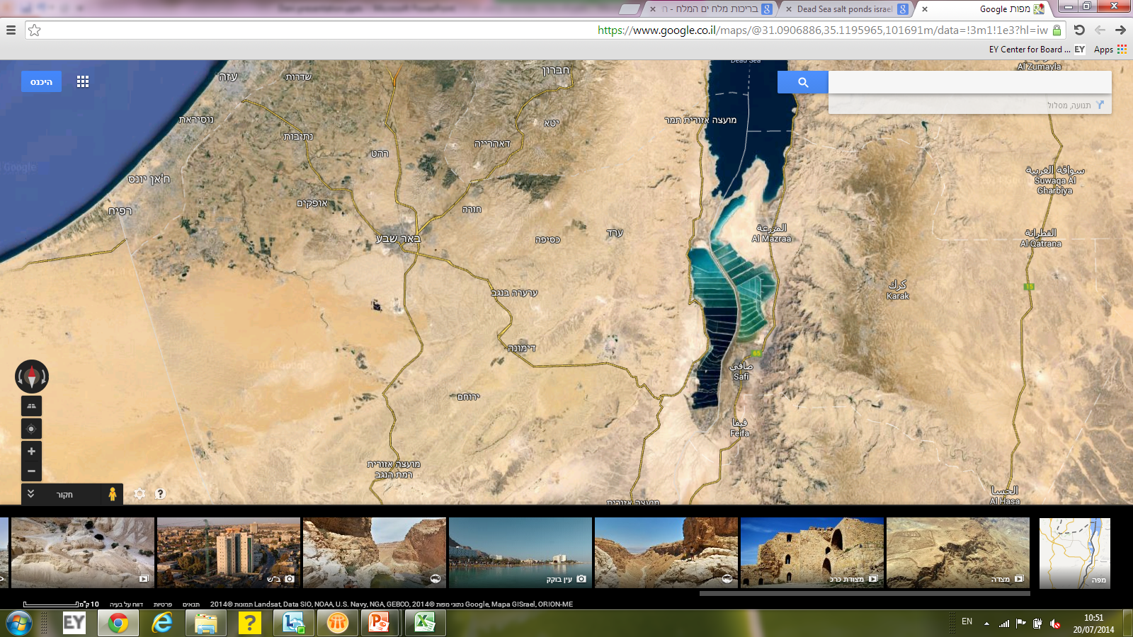
השוואת פעילות מפעלי ים המלח ל-APC
125 קמ"ר
146.5 קמ"ר
בפועל התפוקה של מי"ה גבוהה בלמעלה מ- 50% ליחידת שטח מאותו משאב ובאותם תנאי אידוי
סך כל הייצור
3,600,000 טון
סך כל הייצור
1,925,200 טון
24,500 טון לקמ"ר
16,000 טון לקמ"ר

Slide 5
Know How שפיתחה כיל במגזר האשלג
השקעה בתהליכי מחקר ופיתוח
השקעה באופטימיזציה תהליכית חוצה אתר ומוצרים
השקעה ביישום טכנולוגיות ממוחשבות מתקדמות
השקעה בשיטות תפעול ובקרה מתוחכמות

Slide 6
השקעות להגדלת ניצולת בריכות האידוי
השקעות בפיתוח מודלים מתמטיים ממוחשבים מתקדמים ביותר לתכנון ובקרת תזרים התמיסות בין בריכות האידוי
השקעה בפיתוח שיטות בקרה מתקדמות לאופטימיזצית משלוחי הקרנליט למפעלי הייצור
השקעה בפיתוח מערכות אלקטרו אופטיות, גרעיניות ואחרות לאבחון שיקוע הקרנליט בזמן אמת בבריכות האידוי
השקעה בתהליכי אופטימיזציה וסינרגיה של כלל המתחם התפעולי בסדום: אשלג, מלח, כלור, ברום, מגנזיום מתכתי, מלחי מגנזיום, קיטור, חשמל ועוד

Slide 7
פוספט
בעבר – הפסדים לאורך שנים רבות ללא הצדקה כלכלית להמשך הפעילות
כיום – לצד פעילות הכרייה (300 עובדים), פיתחה כיל תעשיות המשך מבוססות פוספט (1000 עובדים) כדי להבטיח את קיומו ארוך הטווח של הענף בישראל

Slide 8
תעשיית מוצרי ההמשך
פוספט

Slide 9
השינוי בתמהיל ייצור הפוספט
 | 1992 | 2013 | שיעור הגידול
יצור רותם (באלפי טון)
סלע גולמי | 7,500 | 6,400 | (15%)
סלע מועשר | 3,500 | 3,500 | -
מכירות | 2,000 | 1,000 | (50%)
מוצרי המשך
חומצה ירוקה | 220 | 550 | 150%
חומצה לבנה | 45 | 140 | 211%
דשנים | 420 | 900 | 143%
שינוי שיעור התמלוגים בפוספט
יפגע בתעשייה באופן מהותי

Slide 10
Know Howבמגזר הפוספט
השקעה בטכנולוגיות איכותיות וייחודיות להשבחת סלע
השקעה בטכנולוגיה ייחודית לניקוי חומצות לצורך שימושי החומצה בתעשיות המזון
השקעה בתהליכים ייחודיים ליצור דשנים לרבות דשנים מיוחדים
פיתוח תהליכי אופטימיזציה וסינרגיה לתהליכי הייצור

Slide 11
ברום: שרשרת הערך
על מנת לממש את פוטנציאל הפקת המינרל היה צורך לפתח מוצרים מבוססי גז ברום
תרכובות הברום משמשות כמוצא עבור הברום ואינן מייצרות ערך מעבר לכך
ללא תעשיית מוצרי ההמשך של תרכובות ברום, לא הייתה כיום בפועל תעשיית ברום
יצרני הברום עצמם צורכים למעלה מ- 70% מהברום האלמנטרי ליצור תרכובות ברום

Slide 12
תעשיית הברום שונה באופן מהותי מתעשיות אחרות אשר מקורן בים המלח
  על מנת לפתח את תרכובות הברום הושקעו מאות מיליוני דולר במחקר ופיתוח
  עקב רגולציה משתנה ודרישות שוק חדשות יש צורך לפתח מדי מספר שנים תרכובות חדשות
  אורך חיי המוצר יהיה קצר יחסית ולכן עלויות / השקעות במו"פ גבוהות מאד

Slide 13
כיל משקיעה במחקר
ת.מ.י
מכון מחקר מהמובילים בעולם והגדול בארץ לכימיה תעשייתית
הוקם ב-1954
במהלך 60 שנות פעילות, ת.מ.י אחראית על פיתוח ושדרוג טכנולוגיות ותהליכי היצור ברותם, בברום, בתרכובות ברום והאשלג
מעסיקה 126 עובדים רובם חוקרים, מהנדסים, אקדמאים, טכנאים ולבורנטים

Slide 14
השלכות המלצות הוועדה על כדאיות פרויקטים
כיל קידמה עד כה שני פרויקטים אסטרטגיים להגדלה משמעותית של ייצור האשלג בכ- 600 אלף טון בשנה:
1. פרויקט מחזור זרמי פירוק מפעליים (Fים)
2. הפקת אשלג ממקורות יבשתיים
בשני הפרויקטים אנו אמורים:
להשקיע למעלה מ- 2 מיליארד שקל
הגדלת התעסוקה בכ- 1,500 מועסקים ישירים ועקיפים בנגב ובמשק כולו
תרומה של למעלה ממיליארד ₪ לתמ"ג לשנה
מודל המס ותשואת החסר עליהם ממליצה הוועדה הופכים את ההשקעה בפרויקטים אלה ללא כדאית

Slide 15
תודה

